Slide 1
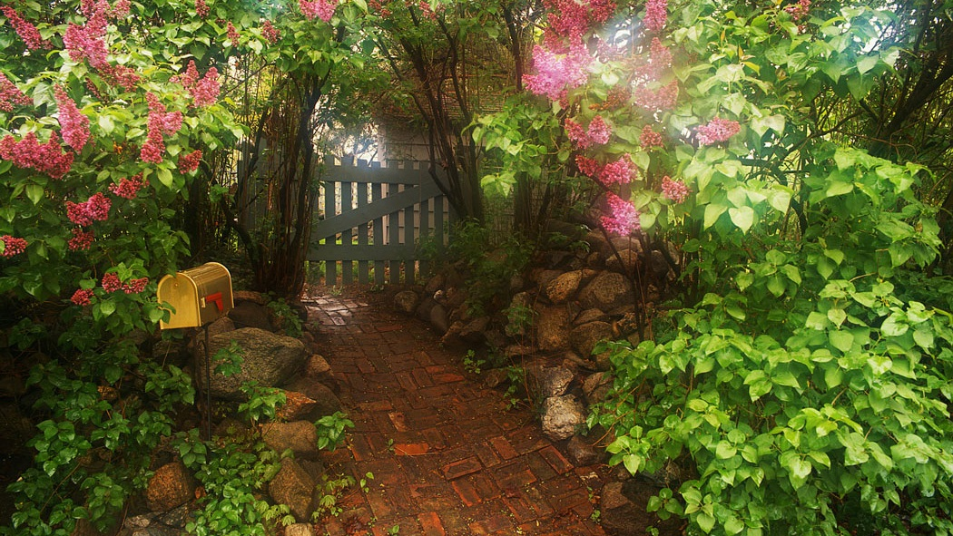
Средняя общеобразовательная школа с углубленным изучением иностранного языка при ГК РФ в Бонне, ФРГ
НАШ ШКОЛЬНЫЙ ДВОРИК
Руководитель проекта:
Т.В.Харитоненко, учитель начальных классов

Slide 2
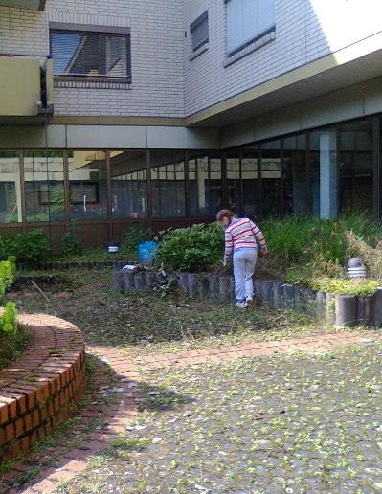
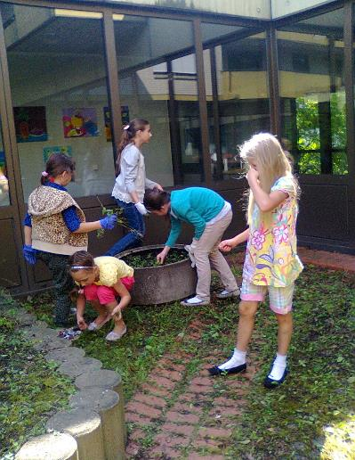
Это наш дворик в начальной школе (каким он был).
Пришла идея создать долгосрочный проект, который объединил бы всех детей начальных классов, их родителей, учителей; сделать дворик ярким, красивым, цветущим.
Взявшись за работу, мы поняли, что дворик получается «литературным», даже «сказочным»

Slide 3
Проект направлен на достижение следующих целей:
1) Развитие художественно-творческих и познавательных способностей, эмоциональной отзывчивости, формирование эстетического отношения к искусству.
2) Совершенствование всех видов речевой деятельности; развитие интереса к чтению и книге; формирование читательского кругозора.
3) Обогащение нравственного опыта младших школьников, формирование представлений о добре, правде, дружбе, справедливости и честности; развитие нравственных чувств, уважение к культуре народов.

Slide 4
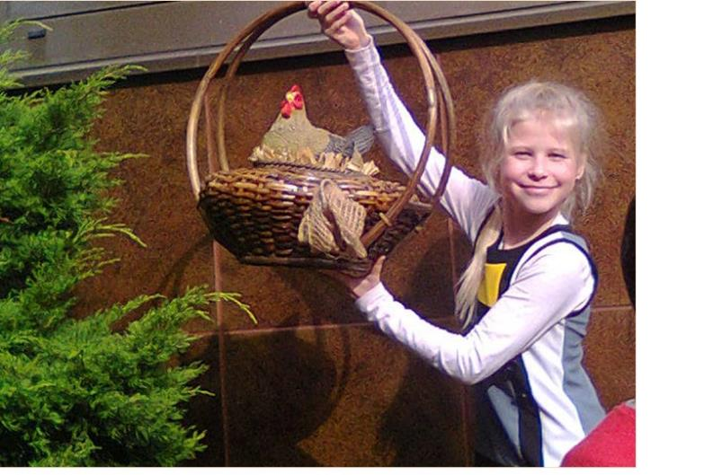
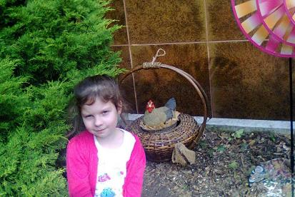
Устное народное
творчество.
Сказка «Курочка Ряба»
(1 класс)
«Снесла курочка яичко, да не простое, а золотое . . .»

Slide 5
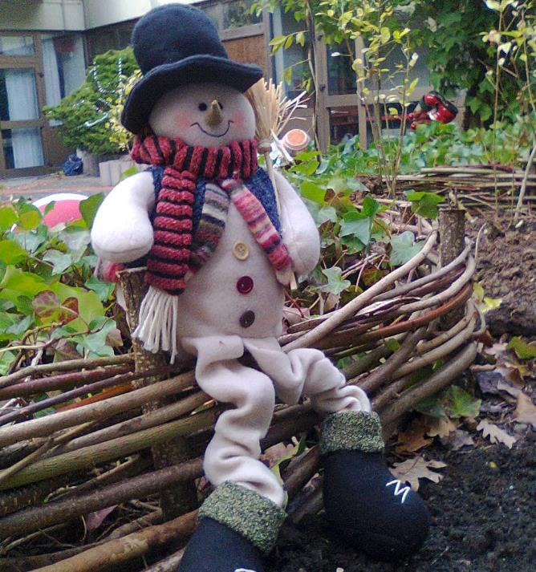
ПОТЕШКИ И ПРИБАУТКИ
Нам сегодня всем не лень –
Мы в саду сплели плетень.
Посадили мужичка,
Чтоб присматривал всегда . . .

Slide 6
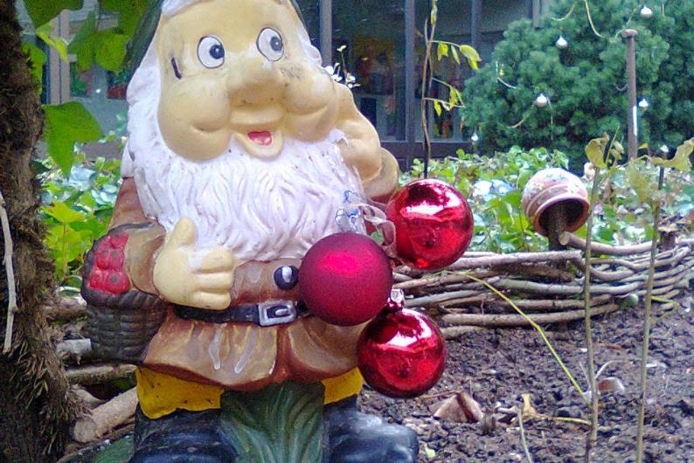
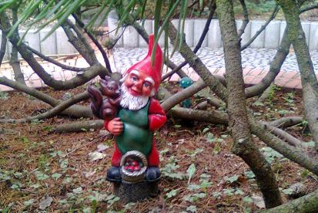
Жил на свете старичок
Маленького роста
И смеялся старичок
Чрезвычайно просто . .
Д.Хармс «Весёлый старичок»
(2 класс)

Slide 7
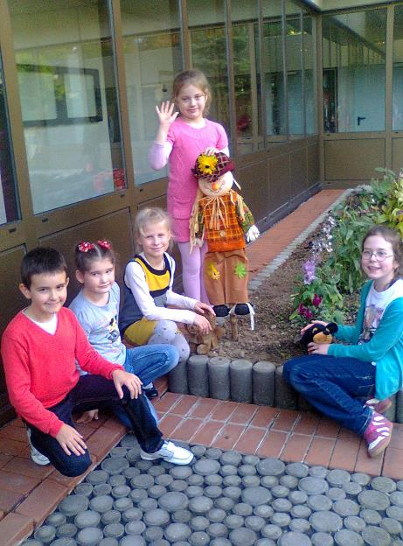
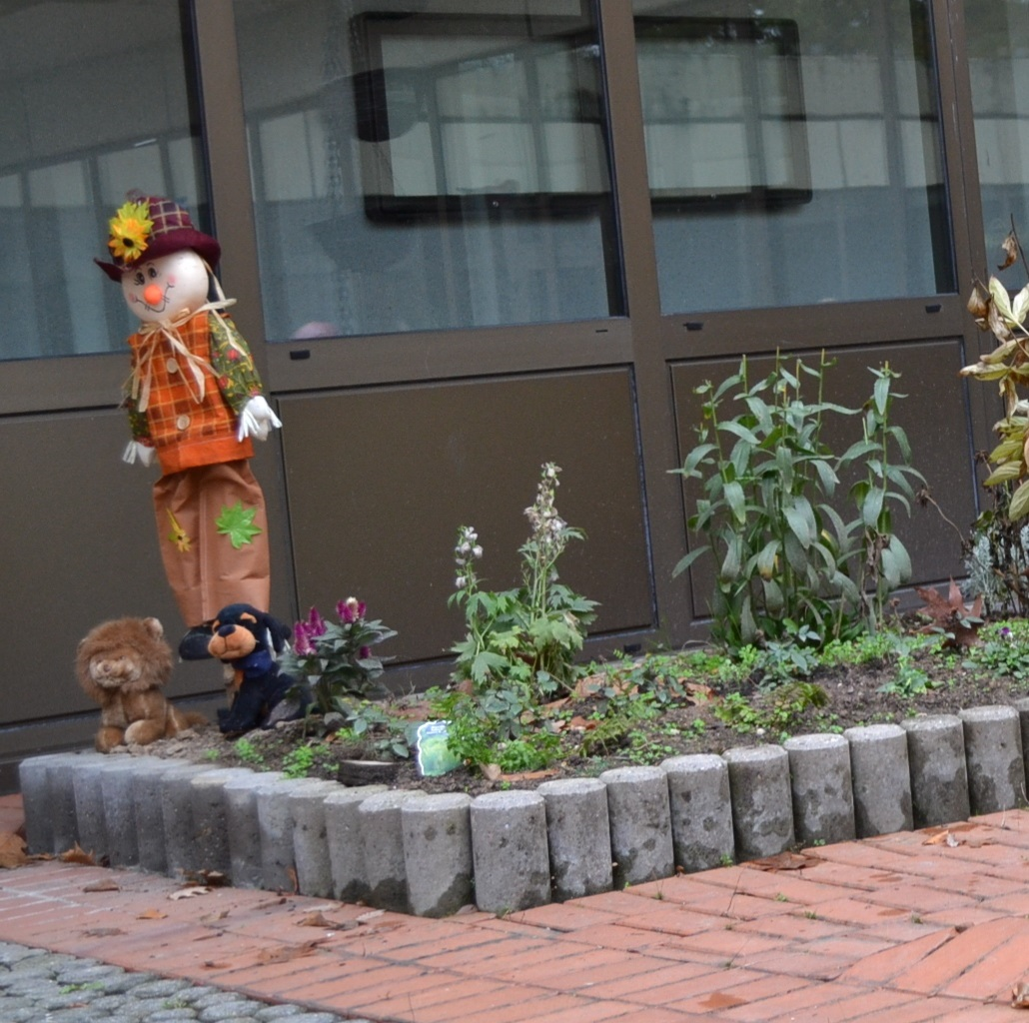
А.В.Волков «Волшебник Изумрудного города»
(делаем Страшилу)
«Мы в город Изумрудный идём дорогой трудной . . .»

Slide 8
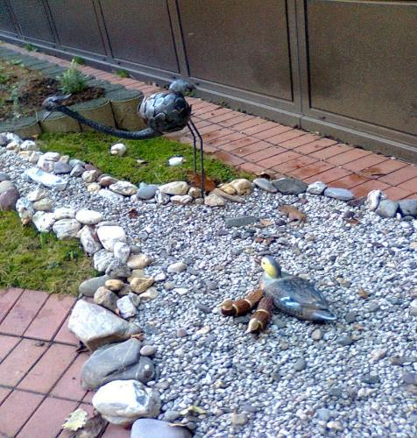
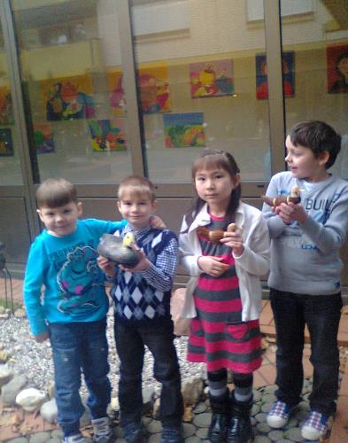
Г.-Х.Андерсен «Гадкий утёнок».
(Под впечатлением от прочитанного произведения сделали «сухое озеро» с его обитателями).
«Утка со всей своей семьей отправилась к озеру. Утята один за другим тоже бултыхнулись в воду. Даже гадкий утёнок не отставал от других . . .»

Slide 9
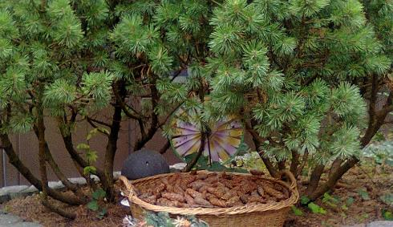

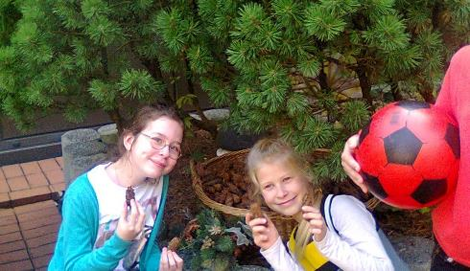
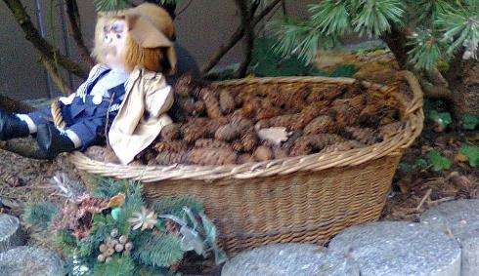
К.Г.Паустовский
«Корзина с еловыми шишками»
«Композитор Эдвард Григ проводил осень в лесах около Бергена. Однажды Григ встретил в лесу девочку. Она собирала в корзину еловые шишки . . .»

Slide 10
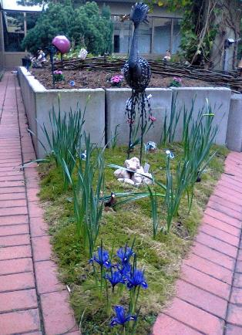
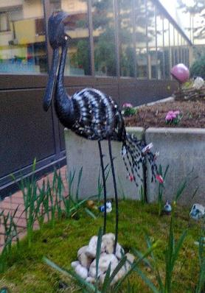
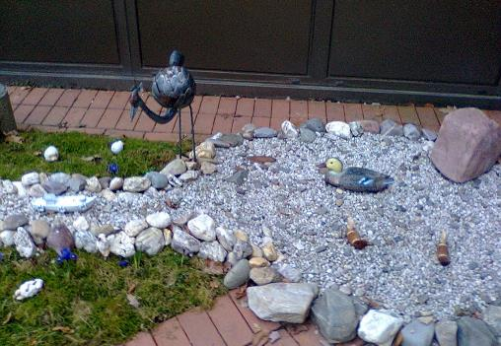
В.Н.Гаршин «Лягушка-путешественница»
«Жила-была на свете лягушка-квакушка. Сидела она в болоте и пряталась в траве от цапли . . .»

Slide 11
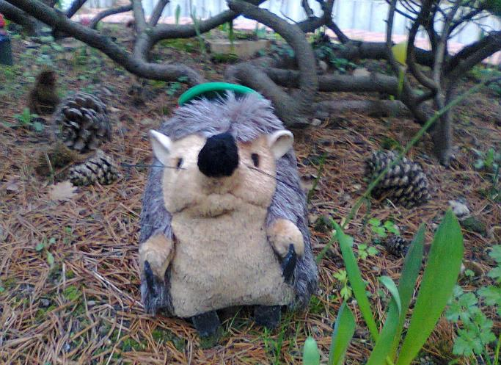
Е.Чарушин
«Страшный рассказ» (2класс)
«Топ . . . топ . . . шлёп . . . шлёп . . .
Слышно как кто-то за дверью ходит и топает. Смотрят – да это ёжик! Он, верно, из леса забрался в дом . . .»

Slide 12
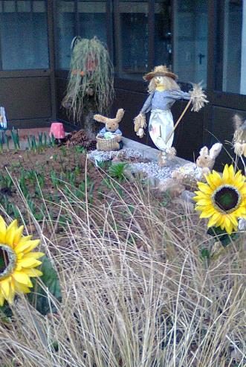
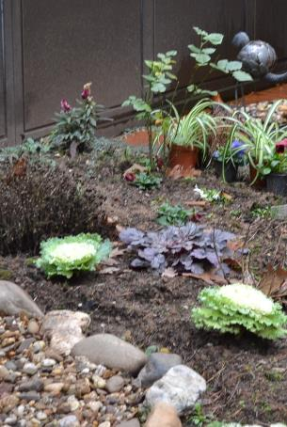
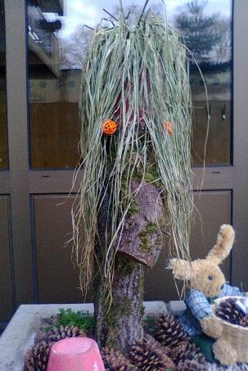

Slide 13
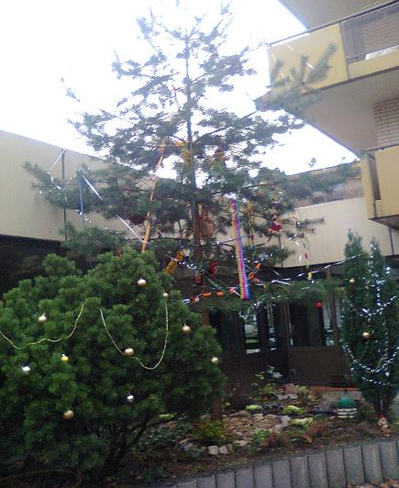
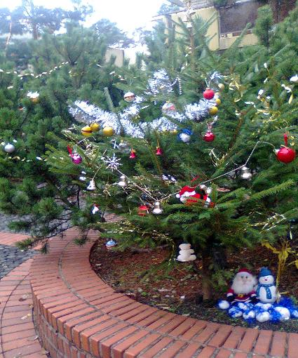
С.Михалков «Новогодняя быль» (2 класс)
«Когда Ёлочка очнулась, она ничего не могла понять: она была жива и стояла на том же месте. Только на её ветвях висели лёгкие цветные стеклянные шары, и вся она была окутана тонкими серебряными нитями . . .»

Slide 14
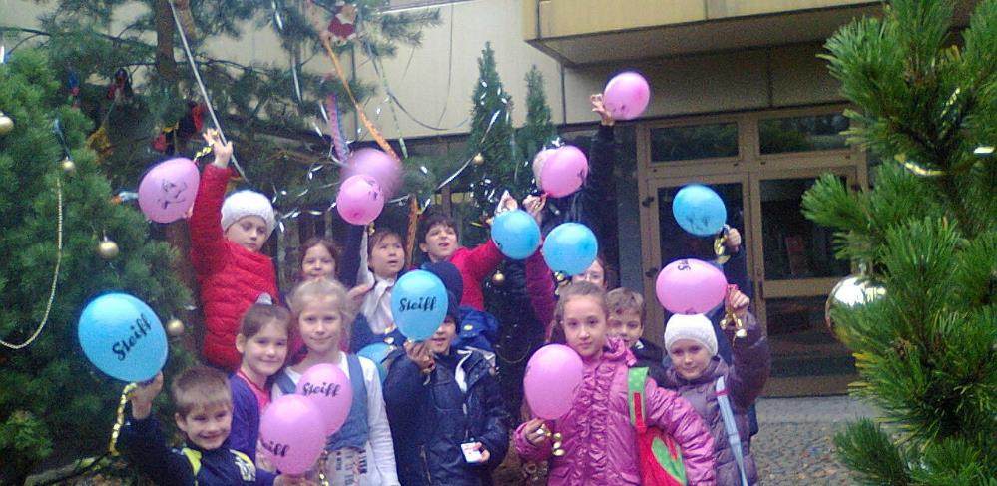
Проект помогает развитию внимания к внутренней жизни других людей и к своим переживаниям, учит соотносить внутреннее состояние с его внешними проявлениями; учит создавать словесные иллюстрации к созданному проекту; мотивирует детей к творческому труду, к работе на результат, бережному отношению к материальным и духовным ценностям.
Впереди у нас новые идеи, новые проекты!

